Slide 1

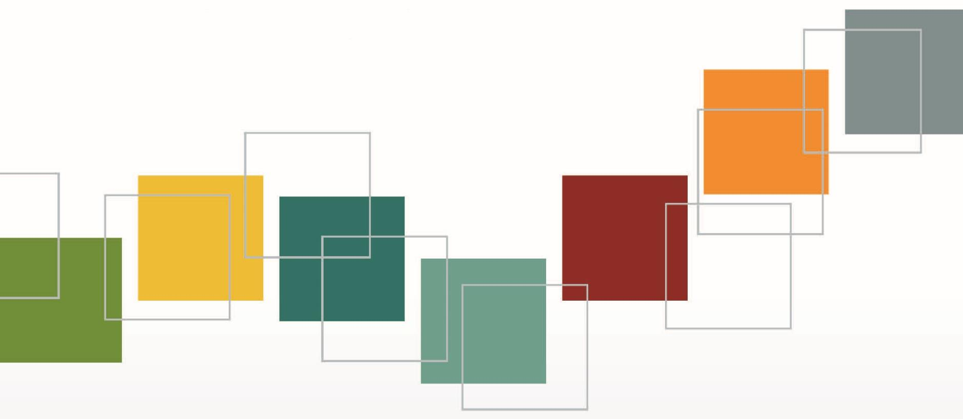
Städte für Bürgerinnen und Bürger
29. April 2021

Slide 2
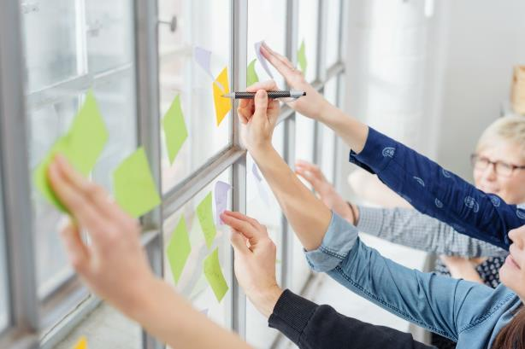
Ablauf
17.00 bis 18.15
Begrüßung durch GF Christine Lechner
Videobotschaft von Landeshauptfrau Johanna Mikl-Leitner
Einleitung Obfrau Maria Forstner, NÖ Dorf- und Stadterneuerung, Gemeinschaft der Dörfer und Städte
Info zu NÖ. Dorf- und Stadterneuerung durch Hubert Trauner, NÖ Landesregierung, Leiter des Fachbereiches
Dorf- und Stadterneuerung, Ortskernbelebung
5 Best Practice - Beispiele
Diskussion und Fragen
Schlussworte durch GF Walter Kirchler

Slide 3
Videobotschaft von Landeshauptfrau
Johanna Mikl-Leitner

Slide 4


Maria Forstner
Obfrau NÖ Dorf- und Stadterneuerung,
Gemeinschaft der Dörfer und Städte
Vertretung aller Ehrenamtlichen der Landesaktion Dorf- und Stadterneuerung, Gemeinde21
Arbeiten an Weiterentwicklung der Landesaktionen
Bürger*innenbeteiligung ist unser wichtigstes Thema
Unterstützung und Anerkennung für Mitglieder
Informationsveranstaltungen und Vernetzungstreffen
https://www.dorf-stadterneuerung.at

Slide 5
Maria Forstner
Obfrau NÖ Dorf- und Stadterneuerung,
Gemeinschaft der Dörfer und Städte
Projektwettbewerb
zum 10. Mal
fertige Dorf- und Stadterneuerungsprojekte
Einreichung Anfang Mai bis 17. September 2021
Dorferneuerungsvereine und Gemeinden
Kategorien:
  Soziales Leben – Miteinander
  Stadt- und Ortskernbelebung
  Digitalisierung und BürgerInnenbeteiligung
  Ganzheitlichkeit: Sieger vertritt NÖ beim Europäischen Dorferneuerungswettbewerb
https://www.dorf-stadterneuerung.at

Slide 6
Hubert Trauner
NÖ Landesregierung, Leiter des Fachbereiches
Dorf- und Stadterneuerung, Ortskernbelebung
Niederösterreich hat
573 Städte und Gemeinden
Im Jahr 2021 – nutzen 163 Dörfer, Gemeinden und Städte die Landesaktionen:
Dorferneuerung, Gemeinde21 und Stadterneuerung
Elemente der Dorf- und Stadterneuerung:
Bürgerbeteiligung
Nachhaltigkeit
Partnerschaftliches Miteinander von Politik, BürgerInnen und Verwaltung
Synergien durch Kooperationen und Netzwerke

Slide 7
Dorferneuerung
Gemeinde21
116 Dörfer aktiv in der Dorferneuerung.
20 Gemeinden in der Gemeinde21.

Slide 8
Stadterneuerung
Ziel:
Unterstützung der Städte, gemeinsam mit BürgerInnen Maßnahmen zur Stadtentwicklung und -erneuerung umzusetzen.
Städte werden durchschnittlich bei 61 Projekten jährlich unterstützt.
Seit Beginn 1992 wurden mehr als 1.400 Projekte
bei Gesamtkosten von € 182,6 Mio mit € 45,6 Mio gefördert.
2020 erstmals Stadtgemeinde Melk mit allen Katastralgemeinden in Aktion aufgenommen > Stadterneuerung XL.
Zurzeit sind 27 Städte Teil der Aktion (Erfolgsgeschichte).

Slide 9
Themenschwerpunkte der Aktionen
Soziales Leben – Miteinander
Miniladen mit digit. Bezahlsystem
Stolz auf unser Dorf
Digitalisierung
Fachtagung
Stadt- und Ortskernbelebung
Fachexkursion
Projektwettbewerb
3 Schwerpunkte
Ganzheitlichkeit (Europäischer Dorferneuerungspreis)

Slide 10
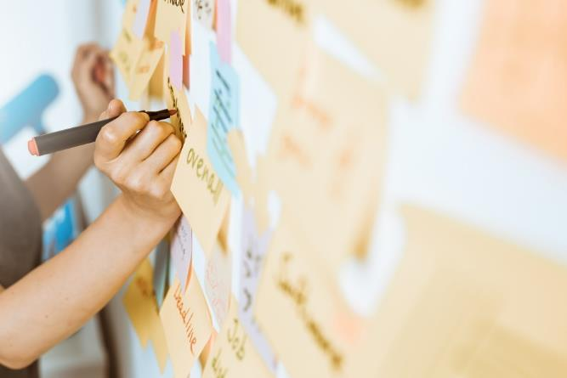
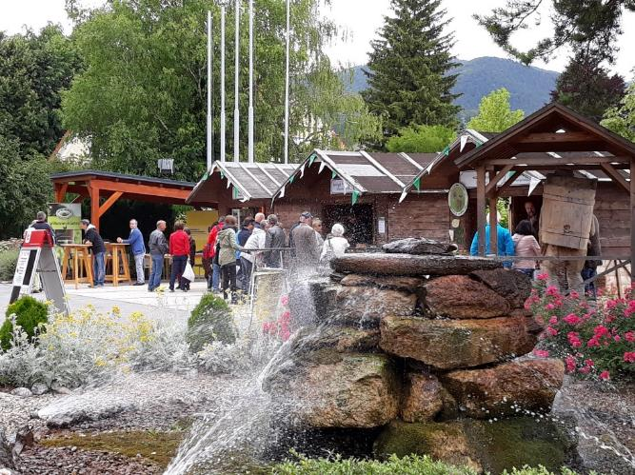
Sabine Klimitsch
NÖ.Regional – Bereichsleitung Dorf- und Stadterneuerung, Gemeinde21, Beteiligung
Leitbilderstellung
Prozessbegleitung
Moderation
Koordination und Information
Öffentlichkeitsarbeit
Projektentwicklung und –management
Förderberatung und –einreichung

Slide 11
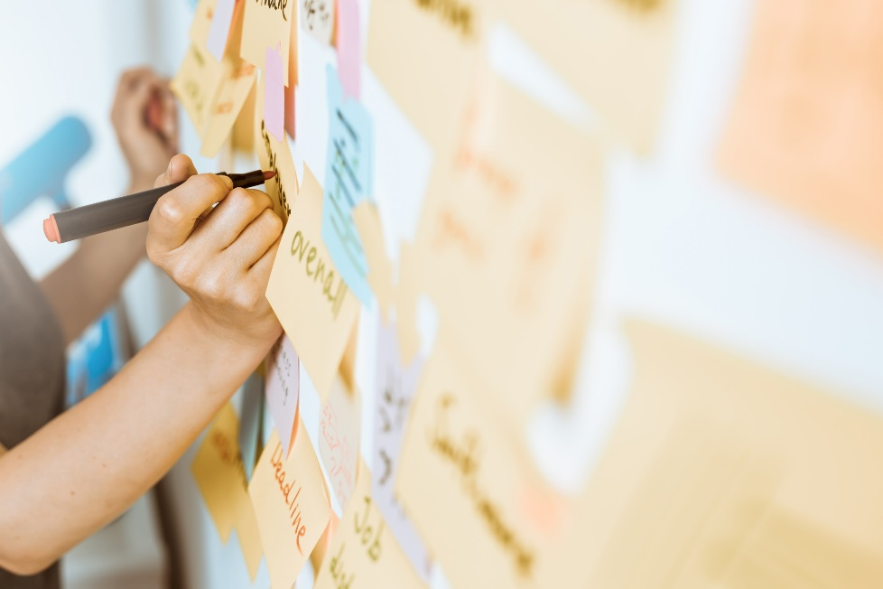
Projekte und Prozesse
Traismauer - Aufbau eines Jugendzentrums
Christoph Grünstäudl, Stadtrat für Jugend und Stadtentwicklung in Traismauer
Ternitz - Von der familienfreundlichen Gemeinde zur Stadterneuerung
Erik Hofer, Jugendgemeinderat und Stadterneuerungsbeauftragter der Gemeinde Ternitz
Korneuburg – Masterplan für Bürgerinnen- und Bürgerbeteiligung
Klaus Michal, Gemeinderat für Bürgerinnen- und Bürgerbeteiligung in Korneuburg

Slide 12
Projekte und Prozesse
Tulln – Gestaltung für Bürgerinnen und Bürger – Stadt des Miteinander
Peter Eisenschenk, Bürgermeister Tulln
SAM - Infos aus der SAM-Werkstatt
Markus Brandstetter, Vizebürgermeister Amstetten

Slide 13
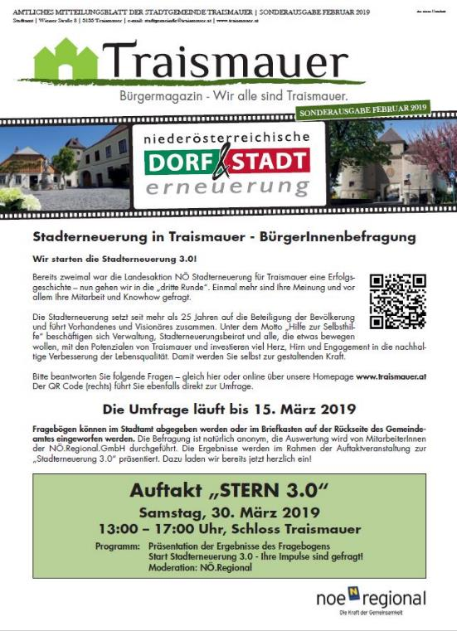
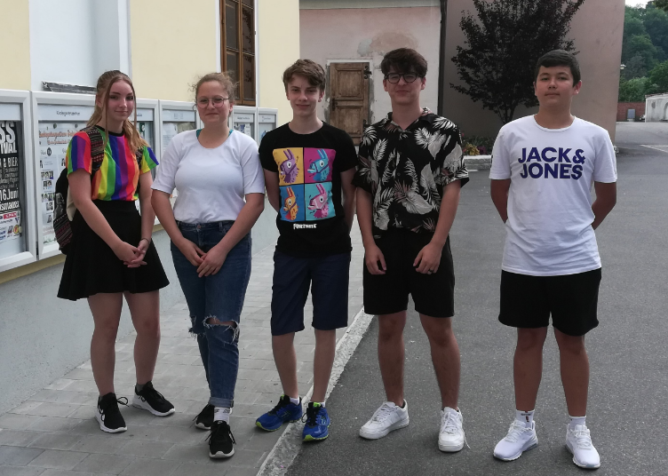

Stadtgemeinde Traismauer
Jugendtreff
Christoph Grünstäudl
Stadtrat für Jugend und Stadtentwicklung
STERN 3.0 Traismauer
  Bürgerbefragung ergab Bedarf an Freizeitmöglichkeiten
  Arbeitskreis mit Jugendlichen
  wurde gebildet

Slide 14


Voraussetzungen beim Start
  Einige motivierte Jugendliche
  Räumlichkeit vorhanden zur gemein-
  samen Umsetzung
  Professionelle Unterstützung

Slide 15
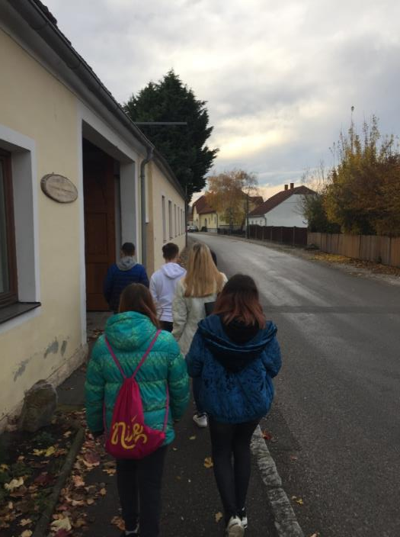
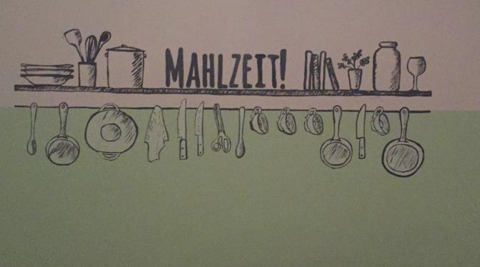
Nächste Schritte
  Konzepterstellung mit EKIDS und den Jugendlichen
  Einrichten und Gestalten des Jugendraums mithilfe der Jugendlichen und der
  Bevölkerung

Slide 16
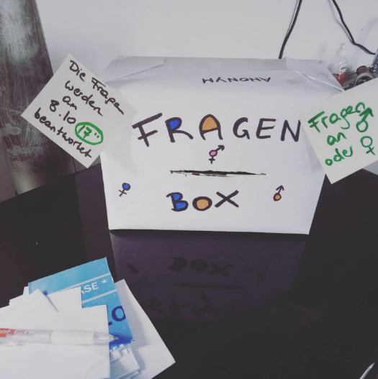
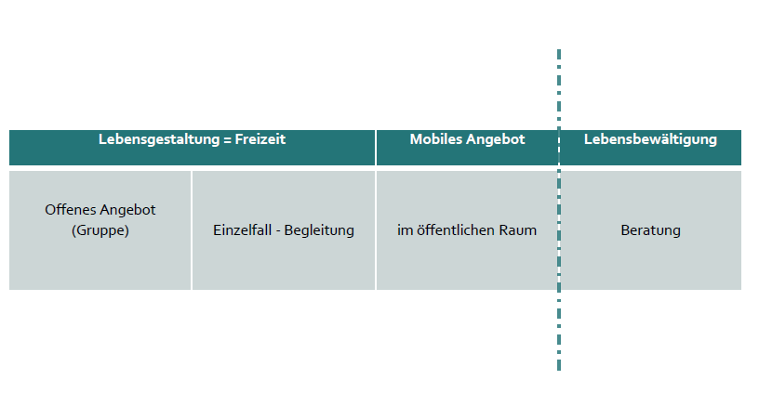

Ziele des Jugendtreffs
  Jugendlichen einen offenen Raum für Begegnungen und Austausch bieten
  gemeinschaftliche Freizeitgestaltung und gezielte Intervention im Ortsgebiet
  genderspezifische und interkulturelle Angebote setzen
  konstruktive Konfliktlösungsstrategien mit den Mädchen und Jungen entwickeln
  Soziale Kompetenzen fördern,
  Identitätsfindung und Integration
  unterstützen
  partizipative Projektinitiierung

Slide 17
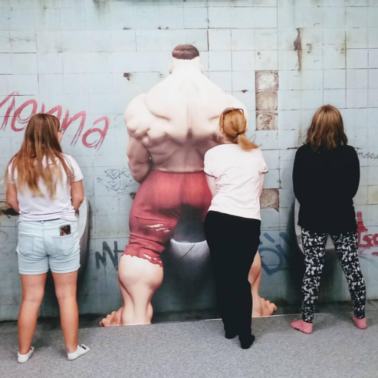
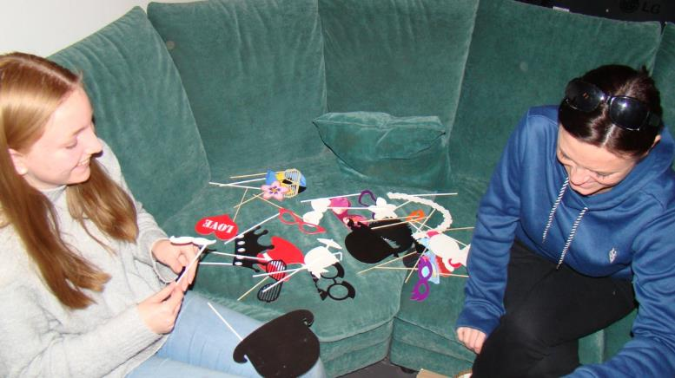
Die Zukunft
  Öffnungszeiten an die Nachfrage anpassen
  Angebot soll auch in die Lebensbewältigung ausgebaut werden
  Erweiterung des Raumangebots im Gebäude

Slide 18




DANKE

Slide 19
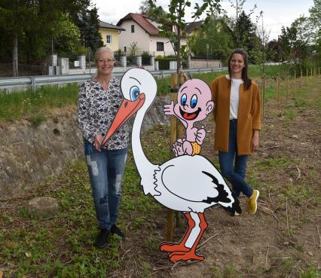





Stadtgemeinde Ternitz
Von der familienfreundlichen
Gemeinde zur Stadterneuerung
GR Erik Hofer, STERN-Beauftragter
Notes:
Ternitz - Von der familienfreundlichen Gemeinde zur Stadterneuerung
Erik Hofer, Jugendgemeinderat und Stadterneuerungsbeauftragter der Gemeinde Ternitz

Slide 20
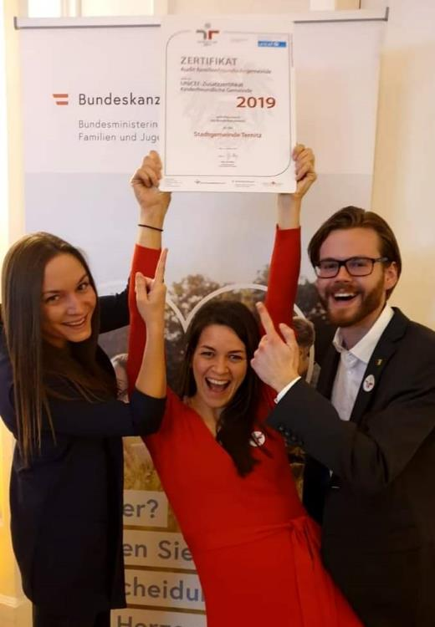

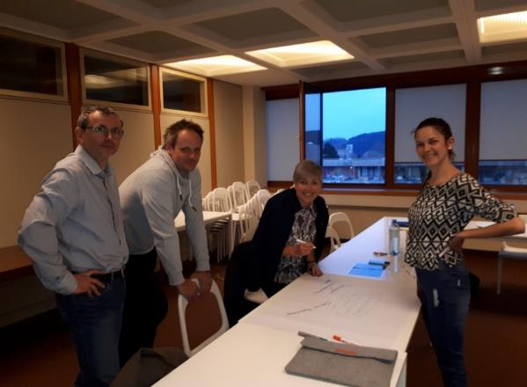


Unsere familienfreundliche
Gemeinde
  familienfreundlich ausgezeichnet seit 2011
  100 Ideen in 100 Tagen - hohes Startlevel
  Re-Auditierung 2019 mit UNICEF-Zertifikat
  Auszeichnung zur NÖ Jugendpartnergemeinde
  Innovative Impulse durch junges Team
  Workshops – Arbeitstreffen – Ideenschatztruhe – Jugendtreff

Slide 21

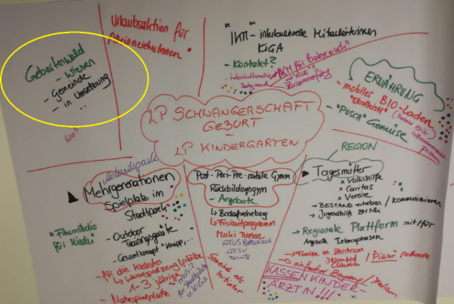
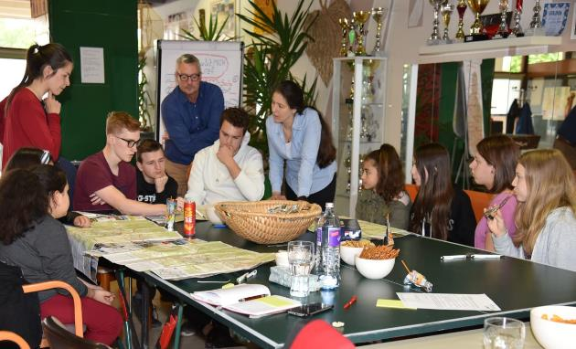
  Zertifizierung von 23 familien- und kinderfreundlichen Maßnahmen
      Interkulturelle Babycouch
      Life Hacks – Wie überlebe ich in meiner ersten Wohnung?
      Tagesbetreuungsformen
      Storchenwald
      …

Slide 22
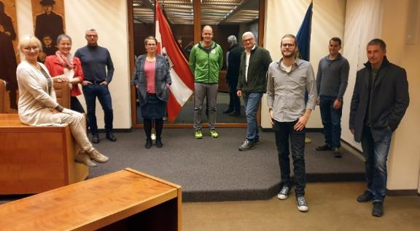

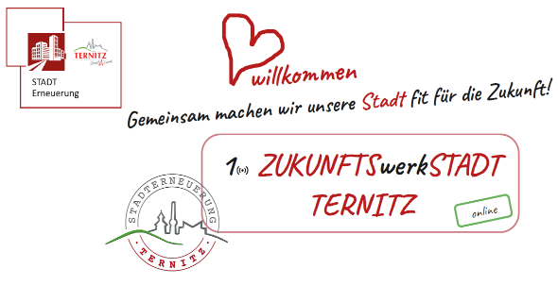
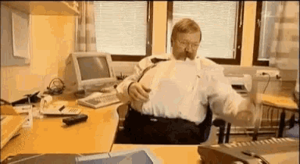
Stadterneuerung Ternitz
  Weiterführung und Öffnung des Prozesses
  BürgerInnenbeteiligung NEU GEDACHT
  „COVID-19-gerechte-Alternativen“

Slide 23
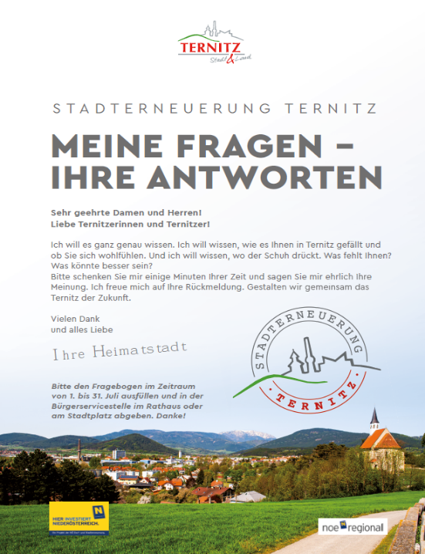

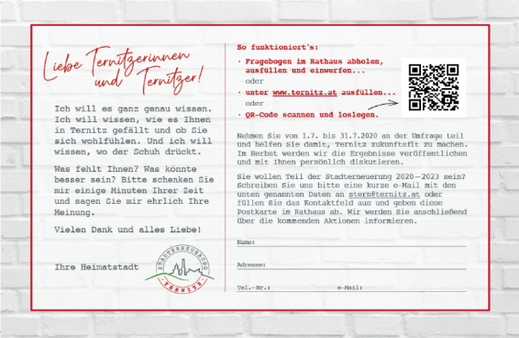
Sprechende Stadt
  Online Fragebogen
  Postkarte mit QR-Code
  Ideenbriefkasten
  STERN-Sprechstunden via Zoom

Slide 24
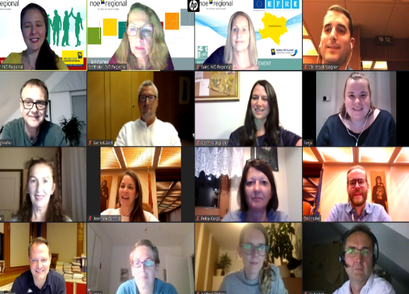
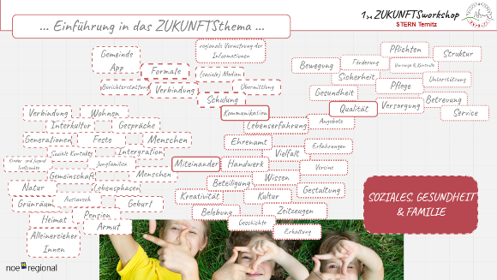
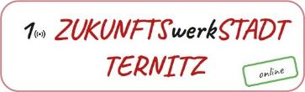
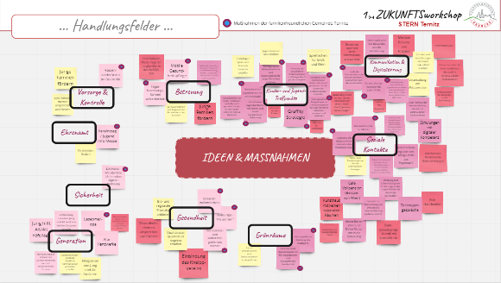
Digitale Interaktion
  Online ZUKUNFTSwerkSTADT
  ZUKUNFTSworkshops hybrid
  MIRO – interaktive Reise
  Digitale Beschlussfassung im STERN-Beirat

Slide 25
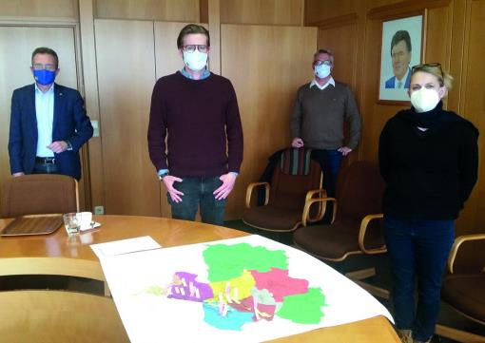
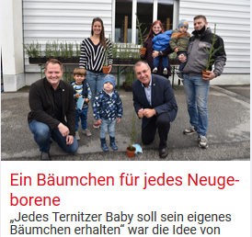
Stadterneuerung Ternitz
fit für die Zukunft
  3 Leitziele
  38 Handlungsziele
  10 Projektanmeldungen
    Storchenwald
    Bewegungsarena
    Naturerlebnis im Stadtpark
    …
Ein Bäumchen für jedes Neugeborene

Slide 26

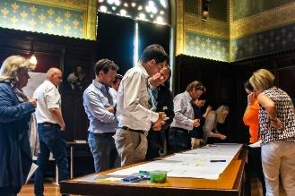
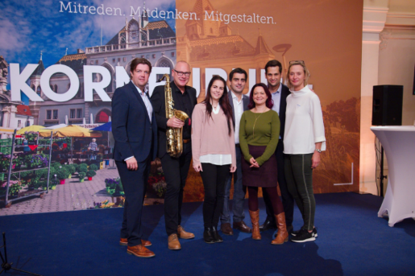
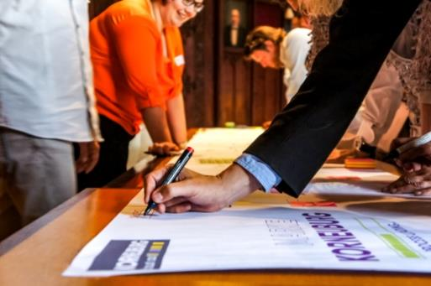

Stadtgemeinde Korneuburg
Masterplan 2036
Charta für BürgerInnenbeteiligung
GR Mag. Klaus Michal

Slide 27
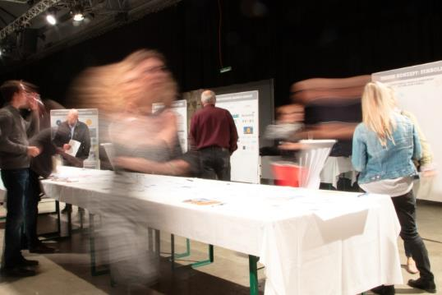
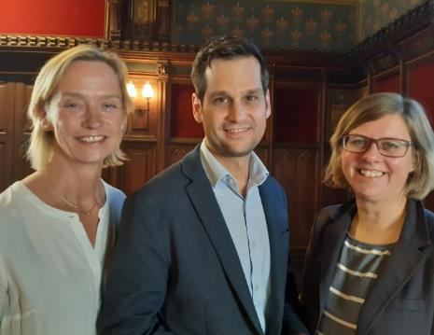
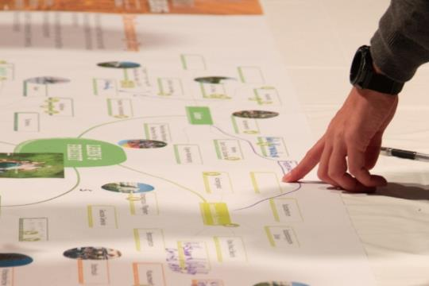
Unser Weg zur Charta für BürgerInnenbeteiligung
  Teilnahme an der Landesaktion NÖ Stadterneuerung 2011-2015
  Leitbild Korneuburg „Leben im Zusammen:Fluss“ wurde 2012 – 2014 erstellt und beschlossen
  Masterplan 2036 wurde 2016 im Gemeinderat beschlossen
  Wiedereinstieg in die Landesaktion NÖ Stadterneuerung 2020-2023

Slide 28
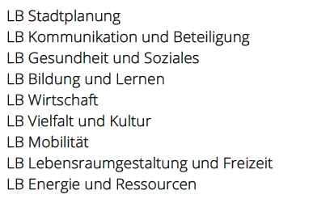
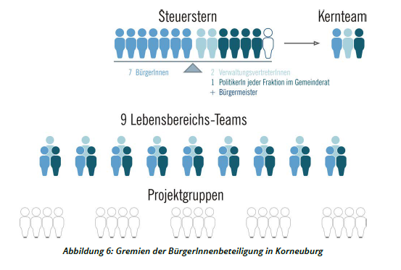
Charta für BürgerInnenbeteiligung
  Gemeinsame Verantwortung für unsere Stadt „Kultur des sozialen miteinander“
  Qualitätskriterien der Beteiligungsstruktur
  Stufen der Beteiligung (Information, Mitwirkung, Mitentscheidung, Entscheidung)
  Beteiligung in Umsetzung und Planung
  Organisation
    Steuerstern
    Lebensbereiche: Leitung durch BürgerIn und PolitikerIn
    Projektteams
  Ablauf von Beteiligungsprozessen
    Initiierung durch BürgerInnen
    Vorhabenliste
  Weiterentwicklung einer aktiven Beteiligungskultur

Slide 29
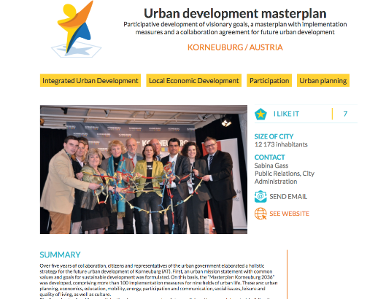
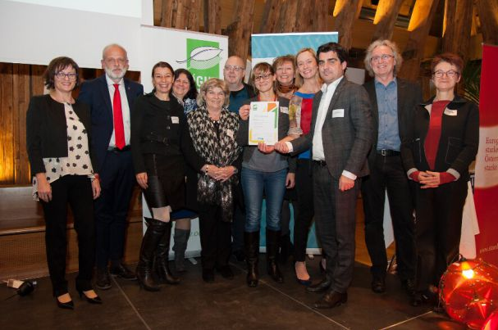
  ÖGUT, Businessart und Lebensart Sonderpreis,
  Wien 2016
  URBACT, Urban development masterplan, City Festival „Good Practice – Better Cities“, Tallinn 2017

Slide 30
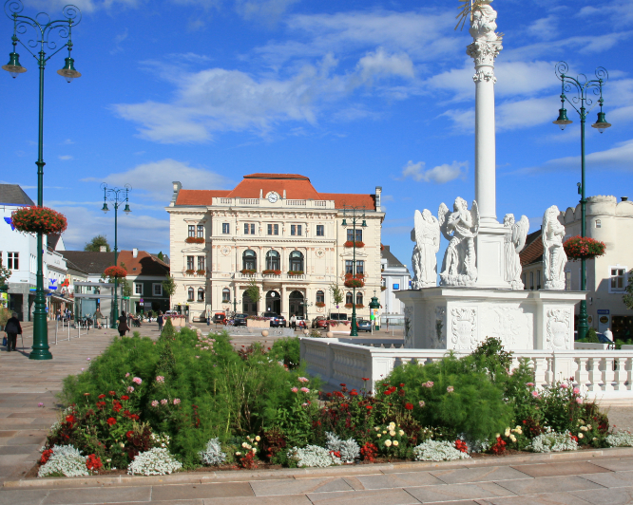
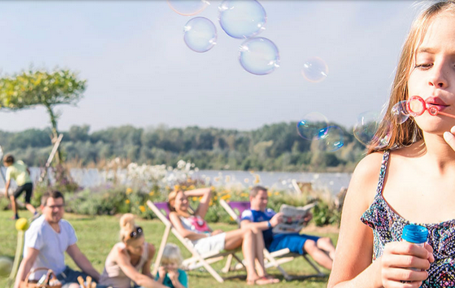
Stadtgemeinde Tulln
Stadt des Miteinanders
Bgm. Peter Eisenschenk
Notes:
„Stadt des Miteinanders“ (2017 & 2018) – gefördert als Stadterneuerungsprojekt (92.000€)
- Umfasste ein Bündel von gestalterischen Maßnahmen zur Attraktivierung des Kommunikationsraumes Innenstadt
Mehr Grün
beschattete Sitzmöglichkeiten
Spielen am Hauptplatz
Beteiligungsprozess „Stadt des Miteinanders“ (Projektbegleitung Jirgal 2018)

Slide 31
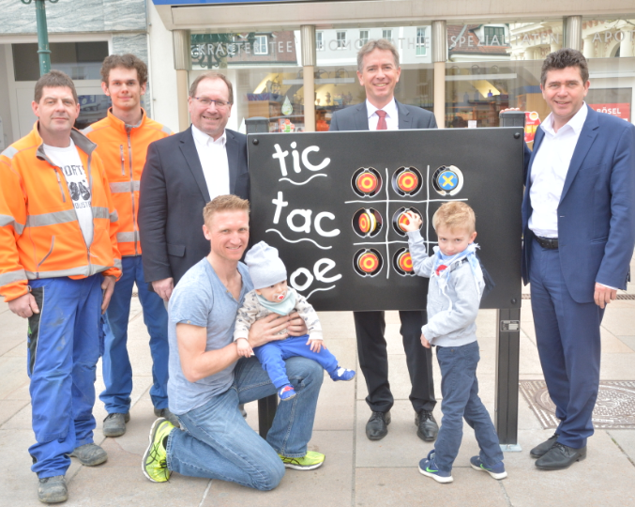
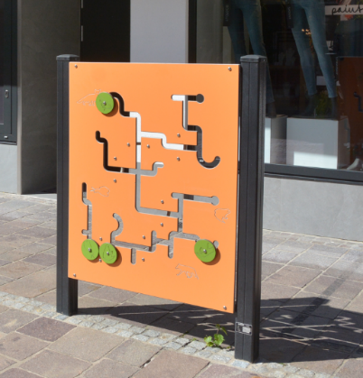
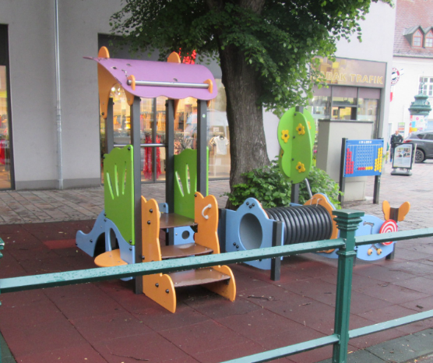
Spielen & mehr Grün im Zentrum
  Spielboards
  Kleinkinder-Spielplatz
  Altstadtbänke, Liegestühle, Baumbänke,
  Pflanzpyramiden mit Sommerblumen & Säulenbuchen in Trögen
  Tempoanzeige f. Autos am Hauptpl.
Notes:
Geförderte Investitionen im Projekt „Stadt des Miteinenders“
Auf Basis der Sozialstudie und der Beratung durch Dr. Hadinger
Umsetzung von:
Spielmöglichkeiten – 3 Spielboards, Spielplatz für Kleinkinder am Hauptplatz
Beschattete Sitzgelegenheiten – Altstadtbänke, Baumbänke vorm Rathaus und Tourismusinfo, Liegestühle
zusätzliche Bepflanzung (blühende Pflanzpyramiden und lila Baumpflanztröge mit Säulenbuchen für Nibelungenplatz)
Eingefärbte Gehwegachse am Nibelungenplatz zwischen Donaulände und Hauptplatz

Slide 32
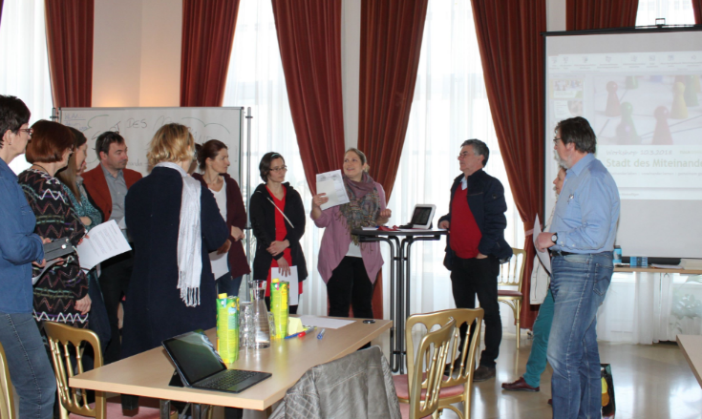
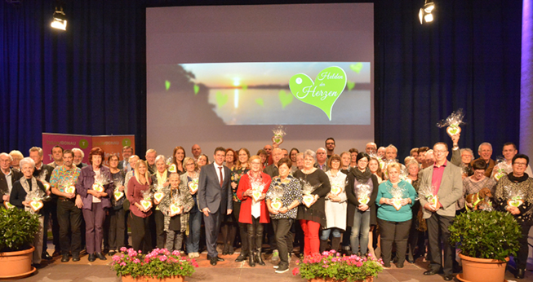
Beteiligungsprozess - Stadt des Miteinanders
  2017 Impulstreffen mit Prof. Hüther
  Start 2018 – Vernetzungstreffen in Tulln
  Konzeption & Projektbegleitung / Jirgal
  Aufbau Kommunikationsplattform
  Begegnungsserie „In Tulln zu Gast“
  2018 Bewerb „Helden der Herzen“
Notes:
Startphase des Beteiligungsprozesses „Stadt des Miteinanders“ (2018) – als Teil des geförderten Stadterneuerungsprojektes „Stadt des Miteinanders“
Nach der Idee der „kommunalen Potentialentfaltung“ v. Prof. Hüther – adaptiert für Tulln
Innovatives Umsetzungskonzept Projektbegleitung durch S. Jirgal
Aufbau von Kommunikationskanälen - Homepage, Newsletter, Monatliche Begegnungsserie „In Tulln zu Gast“, Jährlicher Bewerb „Helden der Herzen“

Slide 33
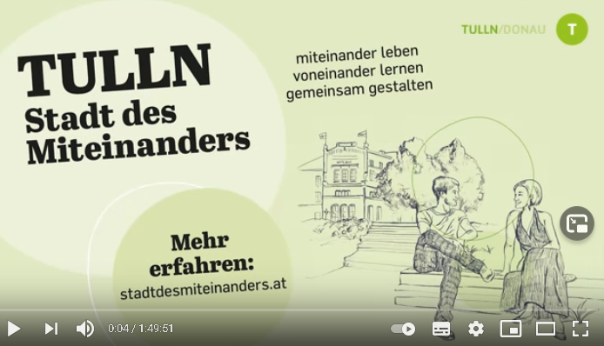
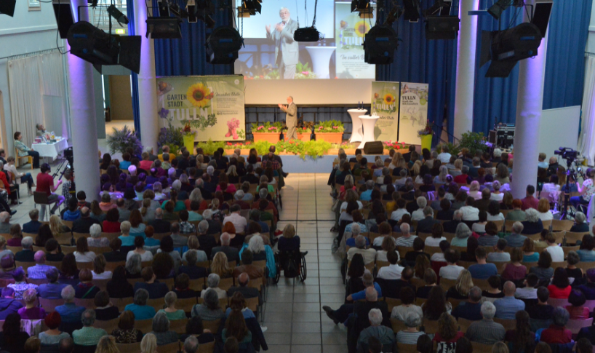
„Stadt des Miteinaders“
gelebtes Motto
  seit 2018 Bis heute https://www.stadtdesmiteinanders.at
Notes:
Weiterführung des Beteiligungsprozess „Stadt des Miteinanders“ (2019 – bis heute – LEADER gefördert) unter dem Motto
„miteinander leben, voneinander lernen, gemeinsam gestalten“
2019 – Vortrag Prof. Gerald Hüther in Tulln
Ständige Projektbegleitung Stefanie Jirgal / Michael Vogler
Ausbau und Intensivierung der Begegnungs- und Kommunikationsformate

Slide 34
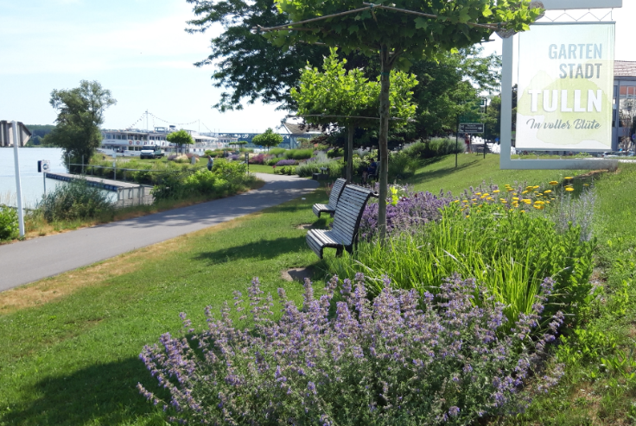
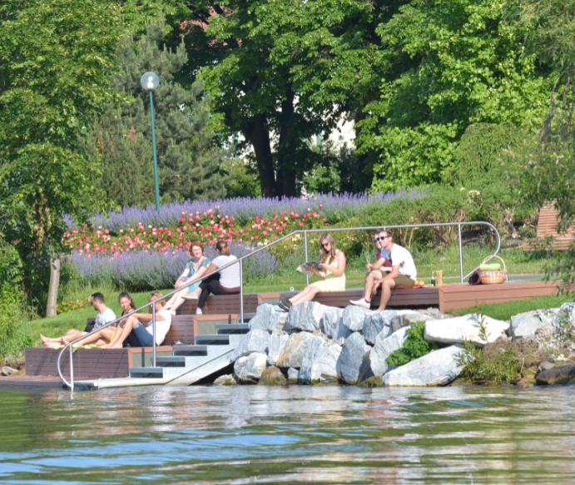
Miteinander wohlfühlen im öffentlichen Raum
  Gestaltung Donaulände – bunte Picknickwiesen, Bänke, Bäume, Wassertreppe
  Neugestaltung Klosterweg
  Neugestaltung Schiffsanlegestelle
Notes:
Weitere Projekte, die aus Mitteln der Stadterneuerung zw. 2017-2019 gefördert wurden → mit dem Ziel – Attraktivierung des öffentlichen Raumes zur Wohlfühlzone
Gestaltung Donaulände – Gesamtkosten: 222.100
Klosterweg – 591.000
Gestaltung Schiffstation - 395.300
Ruheinsel vorm Donauschiff – 139.400

Slide 35


Miteinander Spielen & sich bewegen
  Spielplätze für Kinder
  Freizeitanlagen für Kinder und Jugendliche
  Spielplatz des Miteinanders von 0-99
Notes:
Aus Mitteln der Stadterneuerung geförderte Freizeiteinrichtungen für Kinder und Jugendliche(2016-2019)
Attraktivierung Aubad (Beachvolleyplätze) -24.400
Kindererlebnisweg – 45.200
Inlineskaterbahn – 188.000
Multisportanlage St. Severin – 98.600
Multisportanlage Ignaz Pleyelstr. – 46.300
Spielplatzerweiterung Seerosenbrücke – 19.500
Spielplatz des Miteinanders – 91.400
Spielplatz vorm Schielemuseum – 90.400
Allwettersportanlage Donaulände 184.700
Freizeitanlage BMX-Areal – 183.500

Slide 36





Amstetten
2020 – BürgerInnenbeteiligung unter Corona
Logo, Facebook, Website
Live-Stream am 2. Juli 2020
Notes:
Projektbeschreibung
2020 waren Gemeinderatswahlen. Bis die geplante Auftaktveranstaltung zum Start der Stadterneuerung umgesetzt werden konnte, war der erste Lockdown verhängt. Daher wich man auf „SAM-TV“, eine Podiumsdiskussion mit Moderatoren aus, die live via Facebook verfolgt werden konnte. Abgesehen vom technischen Support (Film, Ton, Fotografie, und Facebook-Betreuung) und einigen Journalisten war niemand im Raum anwesend. Einige Fragen aus Facebook wurden sofort live beantwortet, andere im Nachhinein schriftlich.
Neben dem Stadterneuerung-Facebook-Account wurde auch eine eigene SAM-Website aus der Taufe gehoben und ein eigenes Logo für diesen Stadterneuerungsprozess AMstetten kreiert. Die Live-Veranstaltung konnte im Nachhinein über die Website gestreamt werden. Über die Website konnten Projektideen eingebracht werden. Eine Fragebogenaktion konnte wie geplant über die Bühne gehen.
Für die Jugend gab es im Sommer ein Live-Barbecue beim Jugendzentrum. Im Sommer gab es auch einige Termine, um Stadtsafaris mitzumachen. Diese wurden jeweils mit Begleitung UNTERirdisch (im Gschirmbach), OBERirdisch mit Stadtplaner Dominik Scheuch und ÜBERirdisch in luftigen Höhen durchgeführt. Auch eine Fotosafari wurde fand statt.
Im Herbst wurde am Hauptplatz die SAM-Werkstatt bestehend aus Containern aufgestellt und in den Stadtfarben verziert. Im Erdgeschoß hängen ein Bildschirm und mehrere Infotafeln, die Inhalte des Prozesses und SAM-Videos wiedergeben. Der erste Stock ist dazu gedacht, einen anderen Blickwinkel auf den Hauptplatz von Amstetten zu bekommen und wird auch sehr gerne dafür genützt. Geplant war, Musikgruppen dort spielen zu lassen, was dank Corona noch nicht wirklich oft der Fall war. Auch tagten bislang noch keine Arbeitsgruppen im Container. In der Adventzeit wurden die Container auf weihnachtlich getrimmt. Für das Frühjahr 2021 ist eine Fotoausstellung über Ansichten von Amstetten dort vorgesehen.
Die Fertigstellung des Leitbildes war mit den Vorarbeiten in der Kleinregion vor der Stadterneuerung, den gesammelten Inhalten der Bevölkerung in Kleingruppen dann möglich. Das SAM-Kernteam und der SAM-Beirat wurden per Zoom-Konferenz beteiligt.
Was macht das Projekt besonders? Was ist einzigartig an diesem Projekt?
Die laufende enge Zusammenarbeit mit dem Stadtmarketing, Werbeagenturen und dem aus einem Wettbewerb hervorgehenden Planer für die Neugestaltung des Hauptplatzes.
Worauf war besonders zu achten? Welche Stolperfallen, Herausforderungen gab es?
Es gab keine Planungssicherheit. Die getroffenen Aktionen wurden auf die Corona-Situation kurzfristig abgestimmt.
Projektträger: Stadtgemeinde Amstetten
Projektpartner: Stadtmarketing, Werbeagenturen Sengstschmid, Filmriss, inShot und Landschaftsplanung YEWO
Projektdauer: 2020
Bildtext und Copyright: Copyright: inShot und Stadt Amstetten; Links oben: Moderatoren Jürgen Adelmann und Christina Meister, an der Videokamera Jonas Eckert, bei der Podiumsdiskussion Vize-Bgm. Markus Brandstetter, Projektverantwortliche Clarissa Schmitz und Regionalbetreuerin Irene Kerschbaumer; vor der SAM-Werkstatt: Bgm. Christian Haberhauer, Regionalbetreuerin Maria Huemer, Landeshauptfrau Johanna Mikl-Leitner, Vize-Bgm. Markus Brandstetter und Grüne Vize-Bgm. Dominic Hörlezeder

Slide 37



Amstetten
2020 – BürgerInnenbeteiligung unter Corona
ober-, unter-, überirdische Stadtsafaris, Fotosafari
Jugend BBQ
SAM-Werkstatt als offenes Büro
Notes:
Projektbeschreibung
2020 waren Gemeinderatswahlen. Bis die geplante Auftaktveranstaltung zum Start der Stadterneuerung umgesetzt werden konnte, war der erste Lockdown verhängt. Daher wich man auf „SAM-TV“, eine Podiumsdiskussion mit Moderatoren aus, die live via Facebook verfolgt werden konnte. Abgesehen vom technischen Support (Film, Ton, Fotografie, und Facebook-Betreuung) und einigen Journalisten war niemand im Raum anwesend. Einige Fragen aus Facebook wurden sofort live beantwortet, andere im Nachhinein schriftlich.
Neben dem Stadterneuerung-Facebook-Account wurde auch eine eigene SAM-Website aus der Taufe gehoben und ein eigenes Logo für diesen Stadterneuerungsprozess AMstetten kreiert. Die Live-Veranstaltung konnte im Nachhinein über die Website gestreamt werden. Über die Website konnten Projektideen eingebracht werden. Eine Fragebogenaktion konnte wie geplant über die Bühne gehen.
Für die Jugend gab es im Sommer ein Live-Barbecue beim Jugendzentrum. Im Sommer gab es auch einige Termine, um Stadtsafaris mitzumachen. Diese wurden jeweils mit Begleitung UNTERirdisch (im Gschirmbach), OBERirdisch mit Stadtplaner Dominik Scheuch und ÜBERirdisch in luftigen Höhen durchgeführt. Auch eine Fotosafari wurde fand statt.
Im Herbst wurde am Hauptplatz die SAM-Werkstatt bestehend aus Containern aufgestellt und in den Stadtfarben verziert. Im Erdgeschoß hängen ein Bildschirm und mehrere Infotafeln, die Inhalte des Prozesses und SAM-Videos wiedergeben. Der erste Stock ist dazu gedacht, einen anderen Blickwinkel auf den Hauptplatz von Amstetten zu bekommen und wird auch sehr gerne dafür genützt. Geplant war, Musikgruppen dort spielen zu lassen, was dank Corona noch nicht wirklich oft der Fall war. Auch tagten bislang noch keine Arbeitsgruppen im Container. In der Adventzeit wurden die Container auf weihnachtlich getrimmt. Für das Frühjahr 2021 ist eine Fotoausstellung über Ansichten von Amstetten dort vorgesehen.
Die Fertigstellung des Leitbildes war mit den Vorarbeiten in der Kleinregion vor der Stadterneuerung, den gesammelten Inhalten der Bevölkerung in Kleingruppen dann möglich. Das SAM-Kernteam und der SAM-Beirat wurden per Zoom-Konferenz beteiligt.
Was macht das Projekt besonders? Was ist einzigartig an diesem Projekt?
Die laufende enge Zusammenarbeit mit dem Stadtmarketing, Werbeagenturen und dem aus einem Wettbewerb hervorgehenden Planer für die Neugestaltung des Hauptplatzes.
Worauf war besonders zu achten? Welche Stolperfallen, Herausforderungen gab es?
Es gab keine Planungssicherheit. Die getroffenen Aktionen wurden auf die Corona-Situation kurzfristig abgestimmt.
Projektträger: Stadtgemeinde Amstetten
Projektpartner: Stadtmarketing, Werbeagenturen Sengstschmid, Filmriss, inShot und Landschaftsplanung YEWO
Projektdauer: 2020
Bildtext und Copyright: Copyright: inShot und Stadt Amstetten; Links oben: Moderatoren Jürgen Adelmann und Christina Meister, an der Videokamera Jonas Eckert, bei der Podiumsdiskussion Vize-Bgm. Markus Brandstetter, Projektverantwortliche Clarissa Schmitz und Regionalbetreuerin Irene Kerschbaumer; vor der SAM-Werkstatt: Bgm. Christian Haberhauer, Regionalbetreuerin Maria Huemer, Landeshauptfrau Johanna Mikl-Leitner, Vize-Bgm. Markus Brandstetter und Grüne Vize-Bgm. Dominic Hörlezeder

Slide 38
Fragen im Chat mit Handheben per Klick mit Handheben im Bild

Slide 39
Die Kraft der Gemeinsamkeit
www.noeregional.at
www.facebook.com/noe.regional

